Slide 1
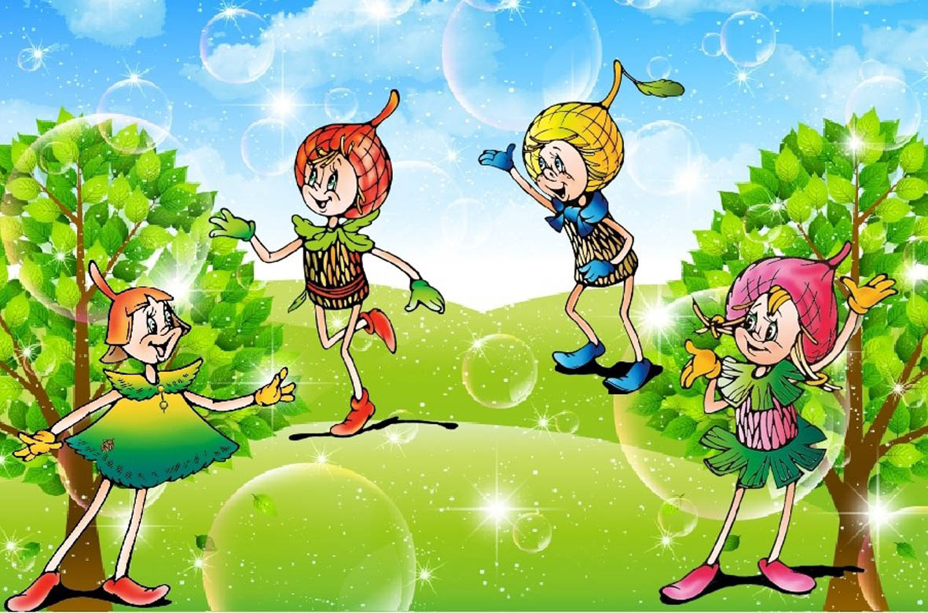
Презентация на конкурс лучший стенд (уголок) «Эколята – Дошколята» в дошкольных образовательных организациях города Алатыря
Муниципальное бюджетное дошкольное образовательное учреждение «Детский сад № 6 «Колосок» города Алатыря Чувашской Республики

Slide 2
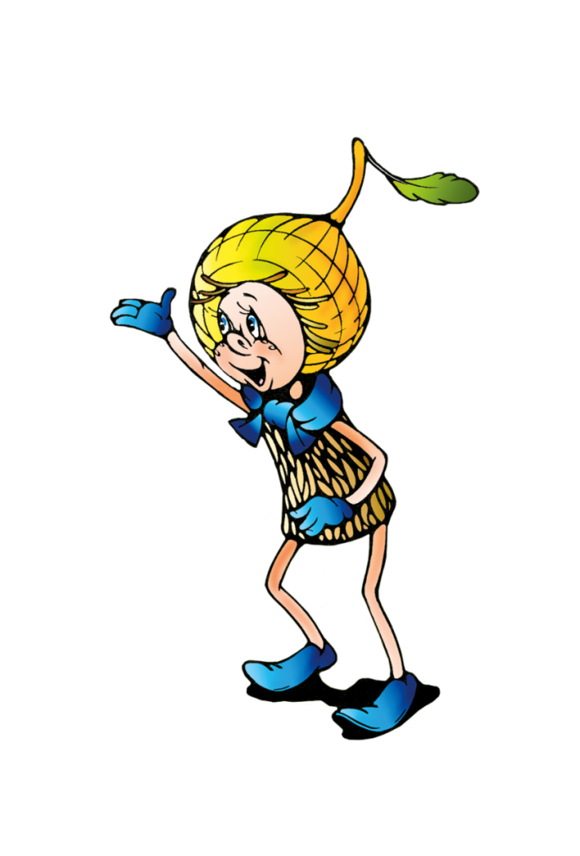
Описание уголка «Эколята- Дошколята» в МБДОУ «Детский сад №6 «Колосок» города Алатыря Чувашской Республики Мир такой волшебный и огромный, Ты его как сказку береги! Для поколений будущих, природу, Ты в первозданном виде сохрани!

Slide 3
Дошкольное детство - ответственный период для формирования основ правильного отношения к окружающему миру. Именно в дошкольном детстве закладываются основы личности и в том числе позитивное отношение к природе, окружающему миру. С ранних лет своей жизни ребенок начинает осмысленно познавать и анализировать окружающий его мир, формировать определенное мнение и отношение к людям. В дошкольном возрасте формируются экологические позиции, которые помогают малышу в дальнейшем определить свое отношение к природе, сопереживание ей и принятие активных действий в решении большинства экологических проблем, которыми сейчас богат наш мир. Впитывая как губка, ребенок получает знания от близких ему людей и развивается, учится правильно вести себя в природе, начинает осознавать, что можно делать, а что – нельзя.

Slide 4
В рамках социально – образовательного проекта «Эколята – Дошколята» в нашем детском саду в «Экологической комнате» был создан экологический уголок «Эколята –Дошколята», который является местом образовательной деятельности обучающихся, где они имеют возможность научиться понимать окружающий мир, осознавать, что являются его частью, устанавливать связи между объектами природы. Универсальность уголка состоит в том, что он доступен обучающимся в течение всего учебного года.

Slide 5
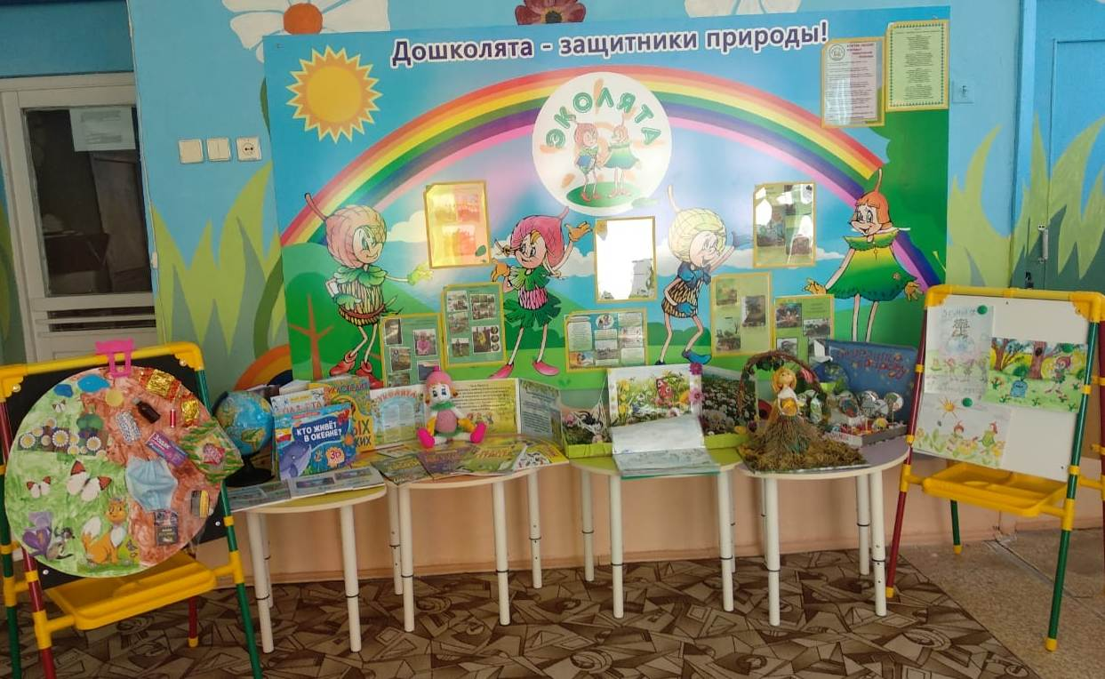

Slide 6
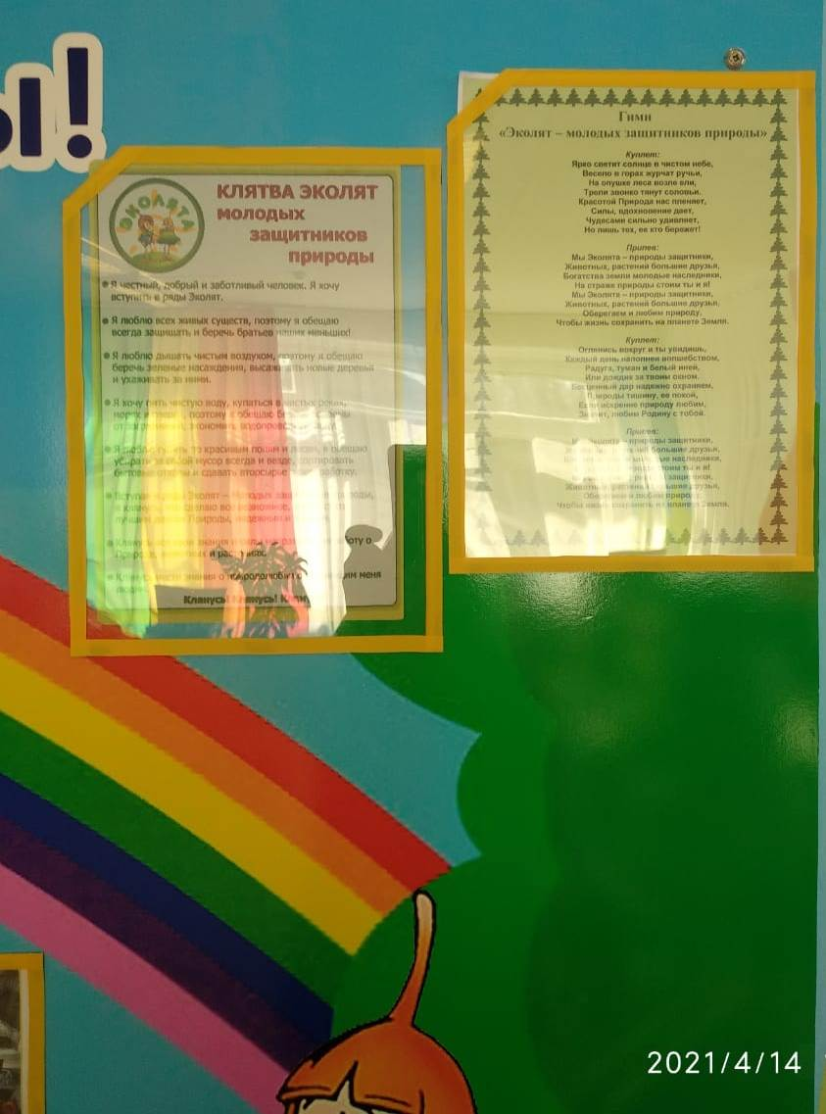
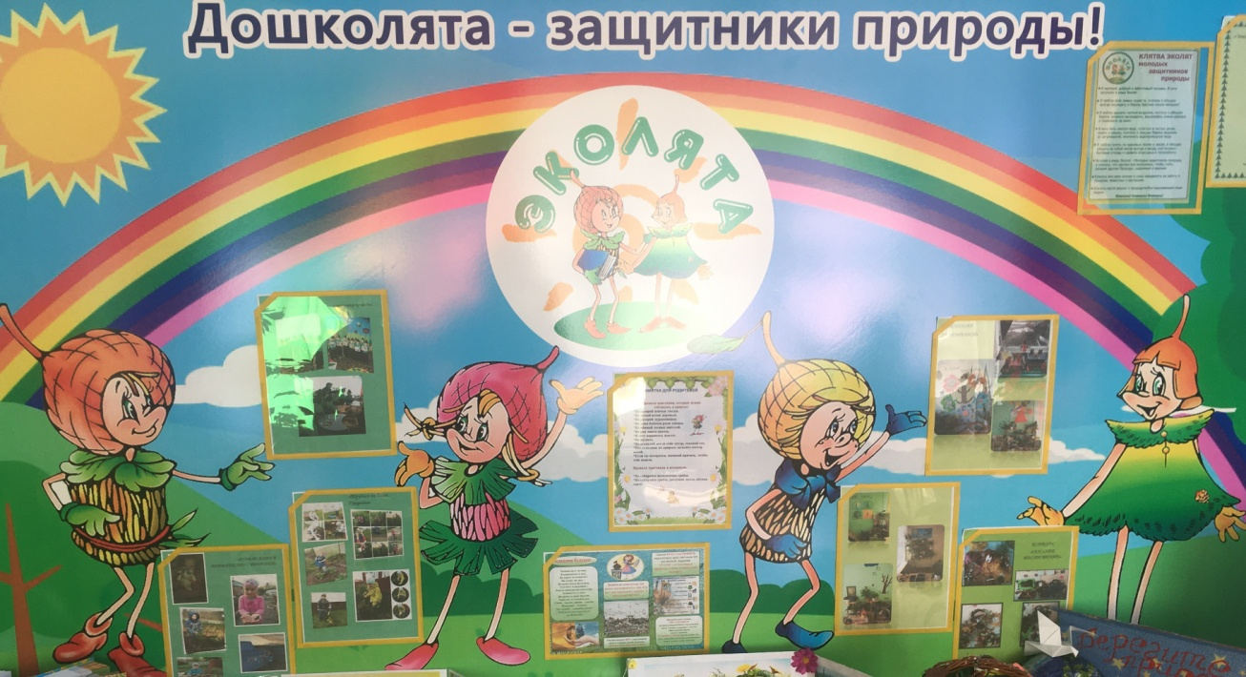
Главное место занимает красочно оформленный стенд, посвящённый «Эколятам- Дошколятам». В верхней части стенда размещен логотип «Эколят», текст клятвы, гимн, а его хозяевами уголка стали уже полюбившиеся дошкольникам сказочные герои эколята, которые помогают им знакомиться с окружающим миром.

Slide 8
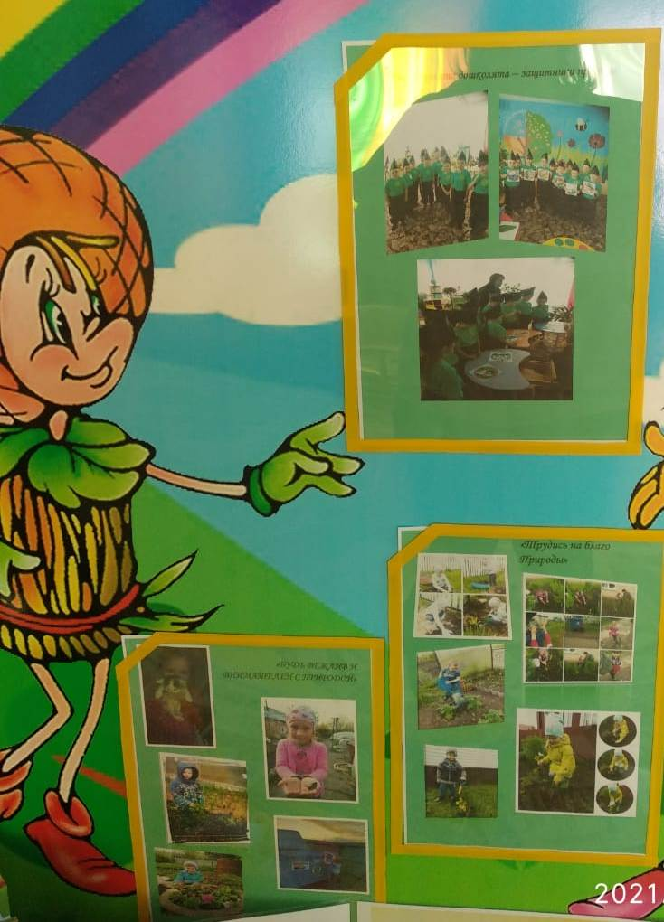
С Тихоней дошкольники интересуются экспериментальной деятельностью «Будь вежлив и внимателен с природой» и коллекционируют (камни, шишки, семена, листья, плоды растений).
С Тихоней дошкольники интересуются экспериментальной деятельностью «Будь вежлив и внимателен с природой» и коллекционируют (камни, шишки, семена, листья, плоды растений).

Slide 9
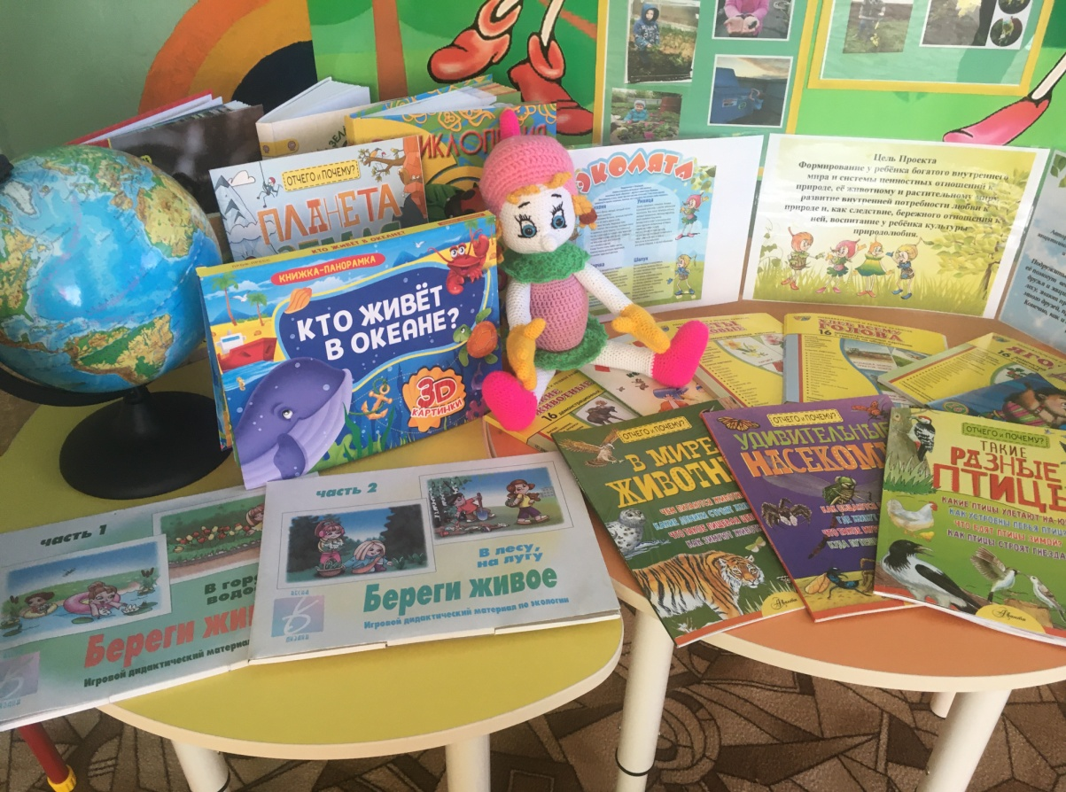
С Умницей дошкольники читают книги и решают экологические ситуации «Трудись на благо природы». В экологическом уголке собраны различные энциклопедии, художественные произведения о природе, загадки, плакаты, иллюстрации с изображением животных, птиц, насекомых, рыб, грибов. Опорные карточки по ознакомлению с природными объектами.

Slide 10
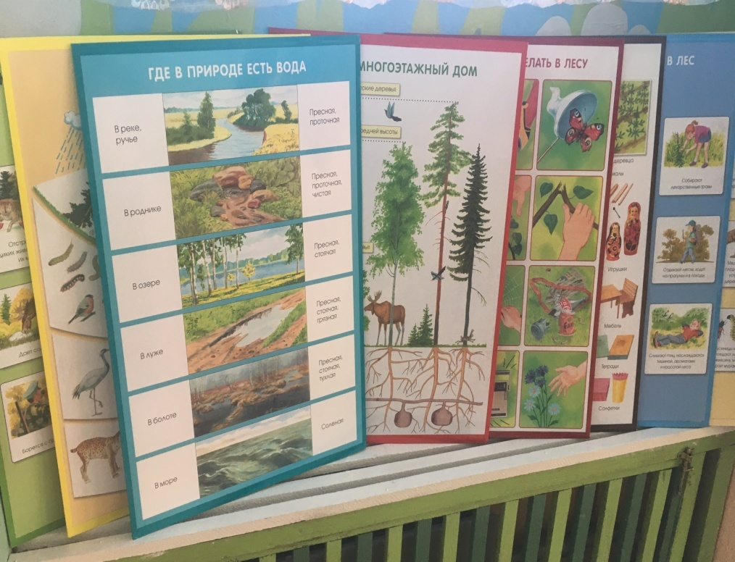
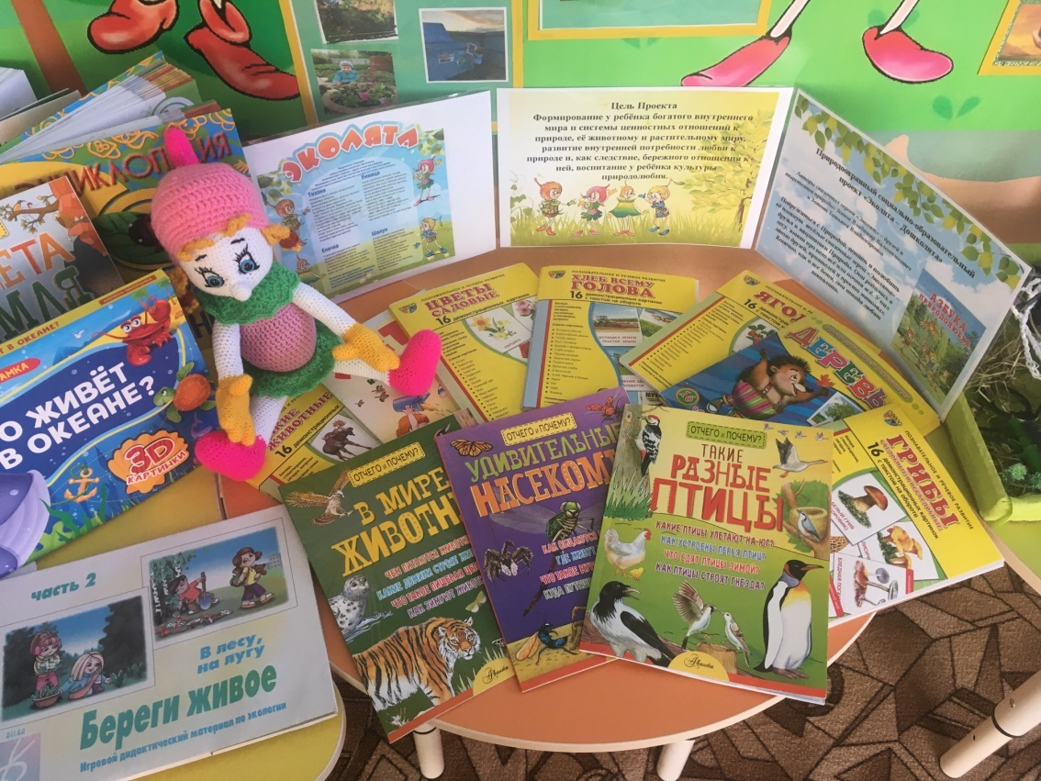

Slide 11
С Шалуном воспитанники играют в различные игры, участие в конкурсе «Наблюдай за природой», экспериментируют. Исследовательская деятельность вызывает огромный интерес у дошкольников. Детское экспериментирование обеспечивает детям не только осознание связей и зависимостей, существующих в мире природы, но и дает возможность практически освоить элементарные навыки, необходимые для организации экологически грамотного ухода за выращиваемыми растениями.

Slide 12
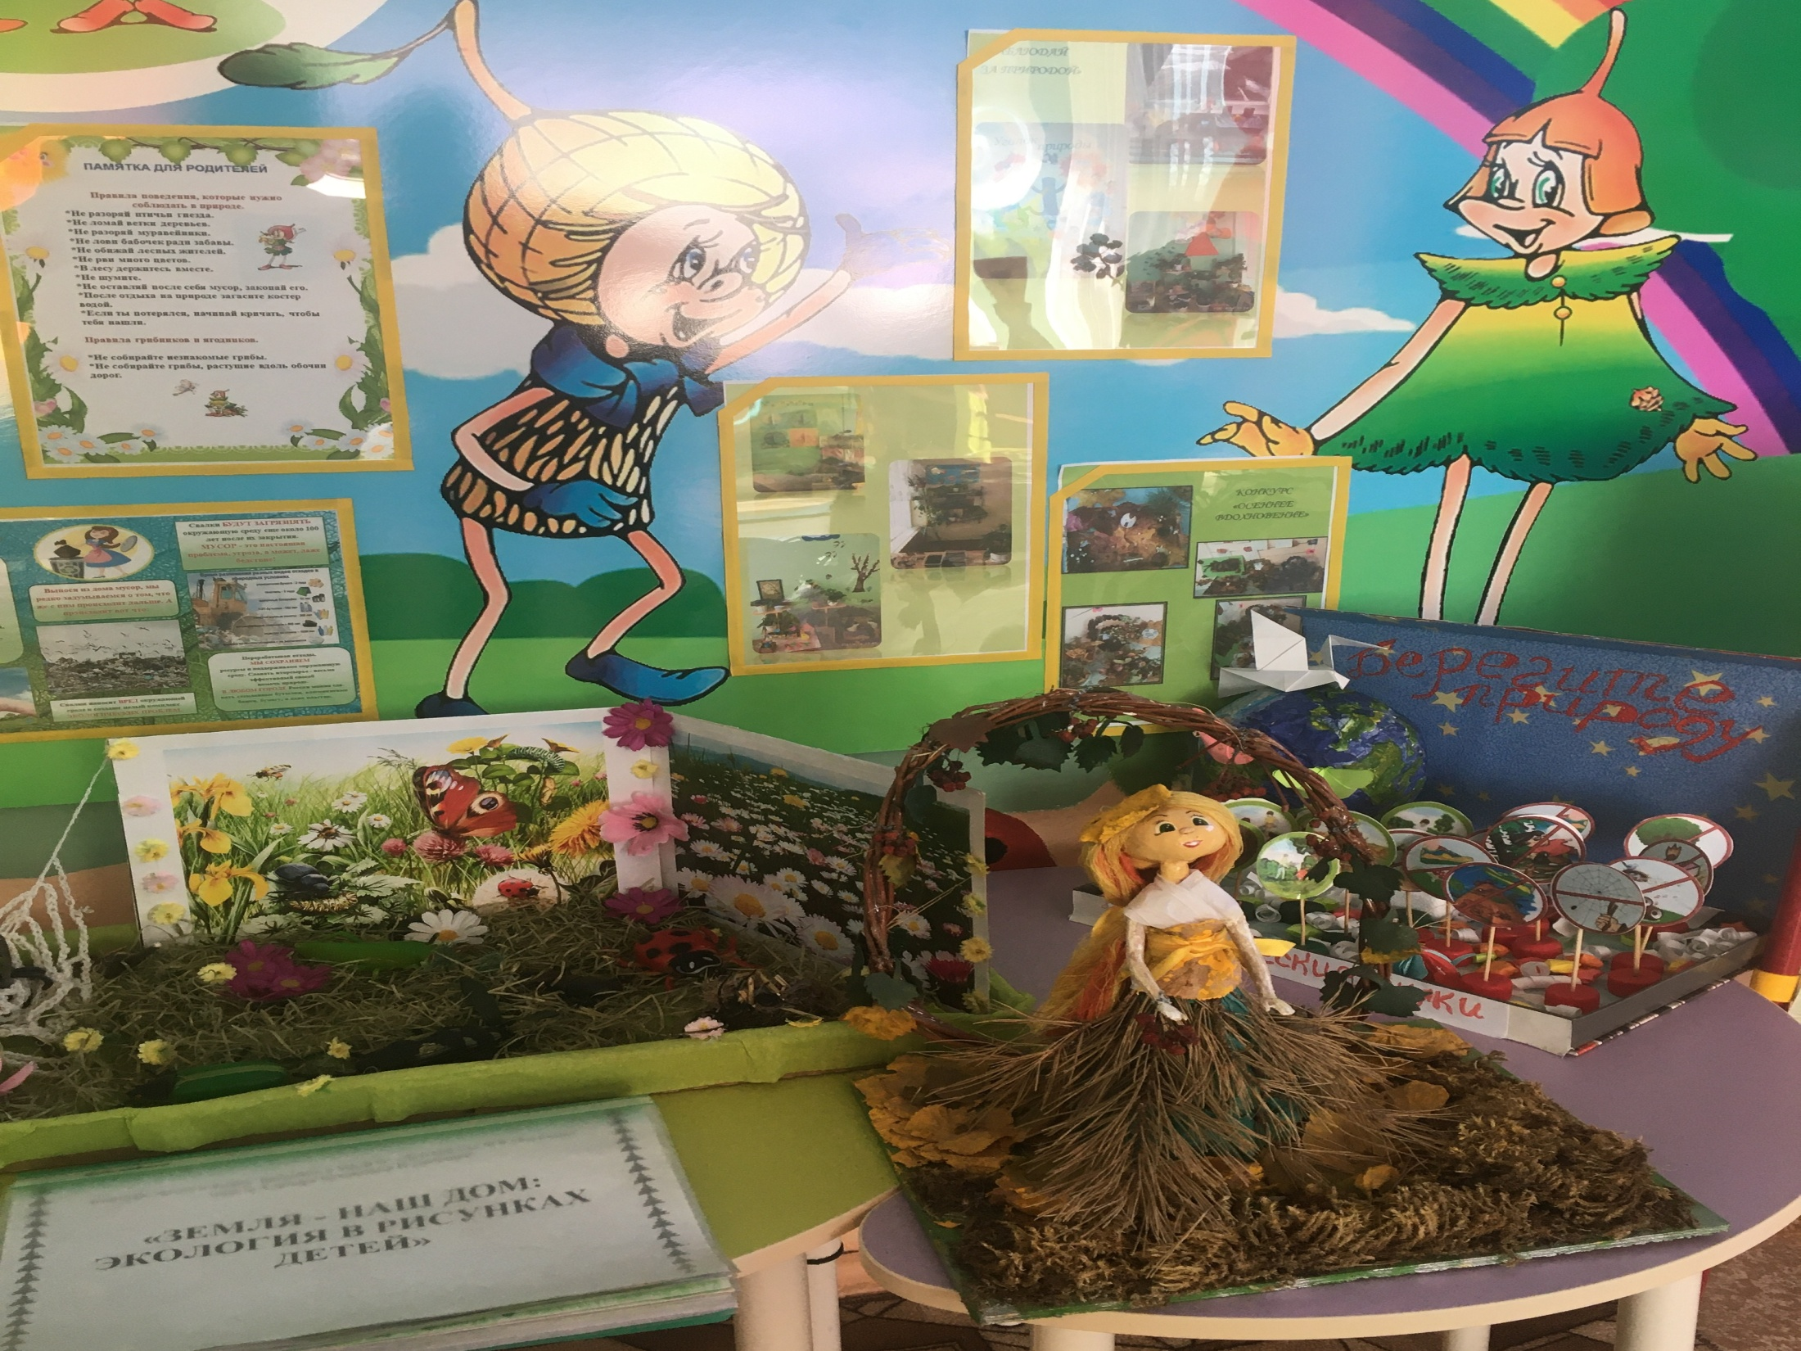

Slide 13
С Елочкой дети и родители приняли участие в конкурсе «Осеннее вдохновение», где было представлено большое разнообразие совместного творчества родителей и детей. Разнообразить игровую деятельность обучающихся помогает созданная педагогами ДОО картотека экологических игр для каждой возрастной группы. Уголок включает в себя детско-творческие работы, в которых отражается красота родной природы.

Slide 14
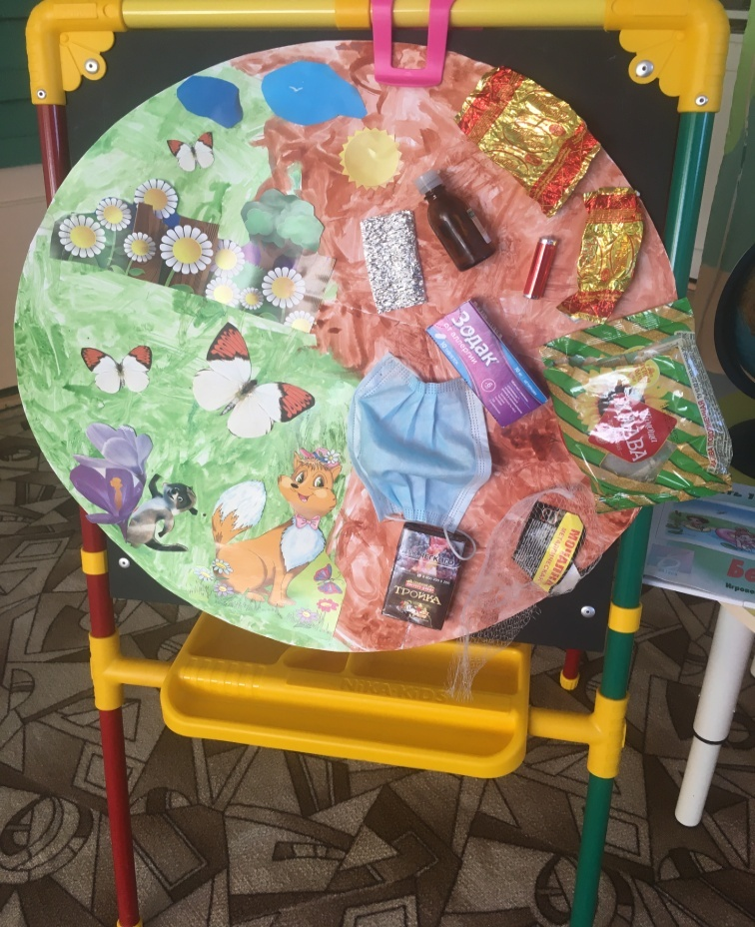
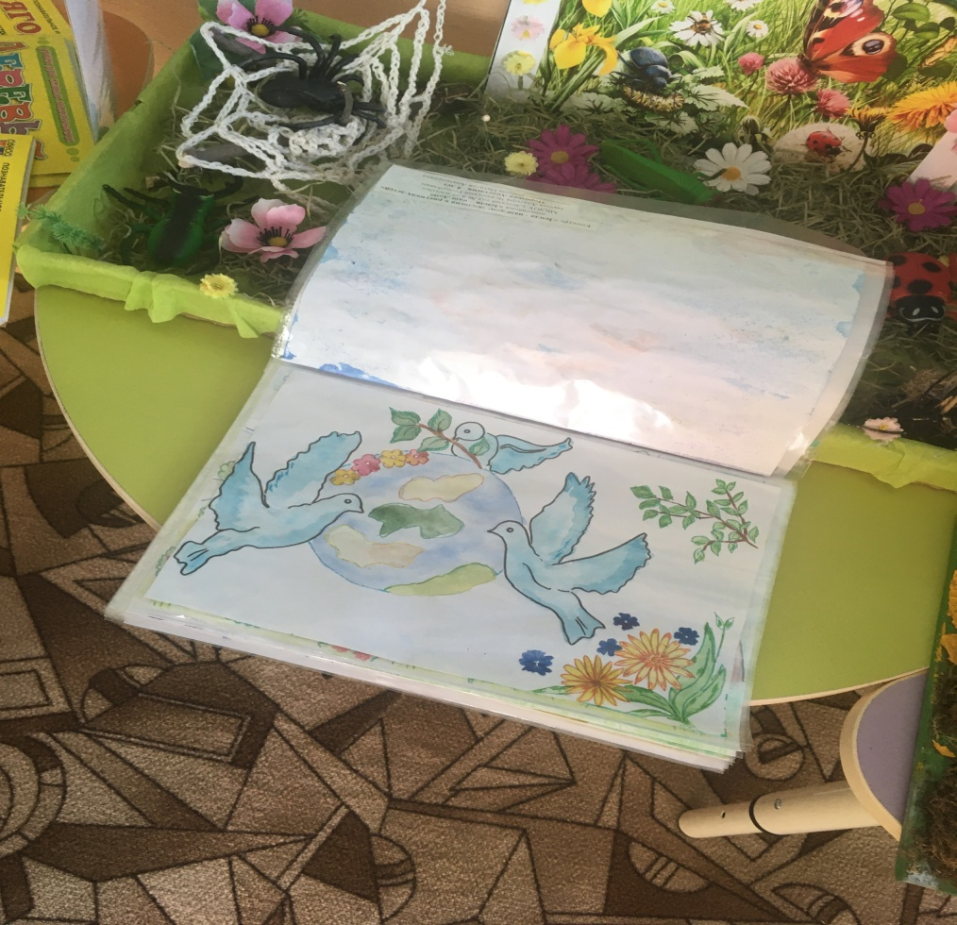
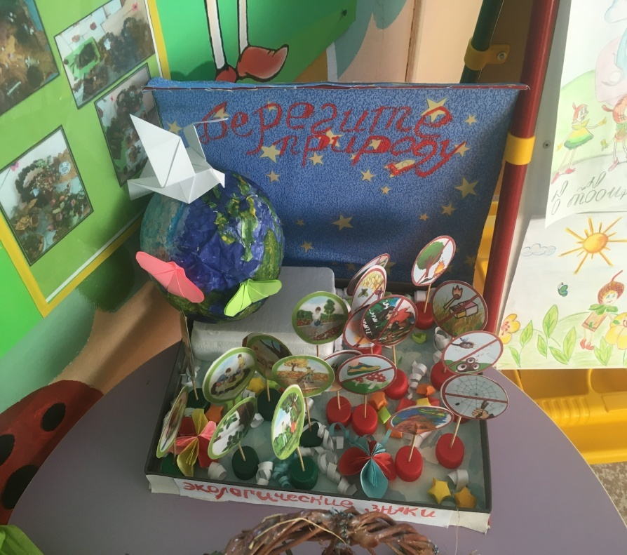

Slide 15
Таким образом, уголок «Эколята –Дошколята», заботливо устроенный нашими педагогами в детском саду, помогает детям расти людьми, неравнодушными к проблемам экологии Земли. А.М. Горький отмечал: «Земля должна быть достойна человека, и для того, чтоб она вполне была достойна его, человек должен устраивать землю также заботливо, как он привык устраивать своё жильё, свой дом». Именно этому мы учим наших воспитанников совместно с Эколятами.

